Slide 1
SI BATO BATA (APLIKASI TANAMAN
OBAT-OBATAN
Di susun oleh :
Edwin Harly - 14.111.1014
Agus Manto – 14.111.0019
Boris Kumara - 14.111.0060

Slide 2
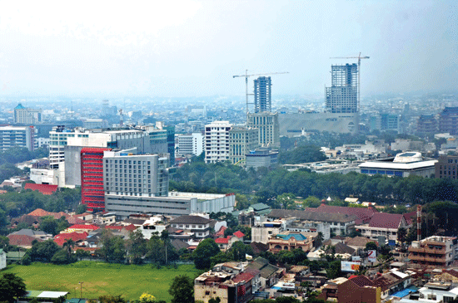
TUJUAN KEGIATAN
Memberikan wawasan kepada masyarakat kota Medan khususnya ibu rumah tangga dalam memanfaatkan tanaman obat sebagai obat tradisional.
Memberikan informasi kepada masyarakat kota Medan mengenai cara mengobati penyakit dengan menggunakan tanaman obat.
Mengungkapkan cara agar masyarakat kota Medan bisa mengelola dan membudidayakan tanaman obat.

Slide 3
MANFAAT KEGIATAN
Bagi Peneliti :
Mengetahui penerapan pengembangan aplikasi yang berbasis mobile & web.
Mengetahui visualisasi tanaman-tanaman obat yang ada di kota Medan dengan pengembangan aplikasi.
Bagi Pengguna Aplikasi :
Mendapatkan informasi mengenai jenis-jenis tanaman obat yang diperlukan.
Mendapatkan informasi mengenai cara pengelolaan dan pembudidayaan tanaman obat.
Mendapatkan informasi mengenai cara pengobatan suatu penyakit.

Slide 4

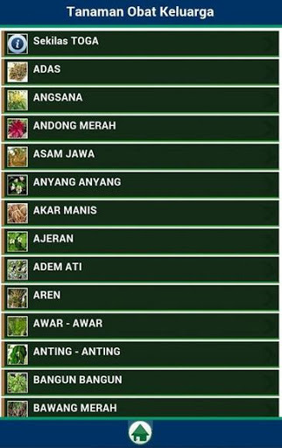
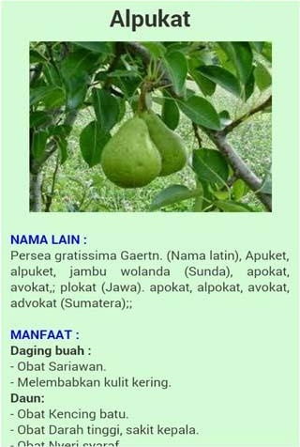
APLIKASI SEJENIS 1
Kategori Tanaman

Slide 5
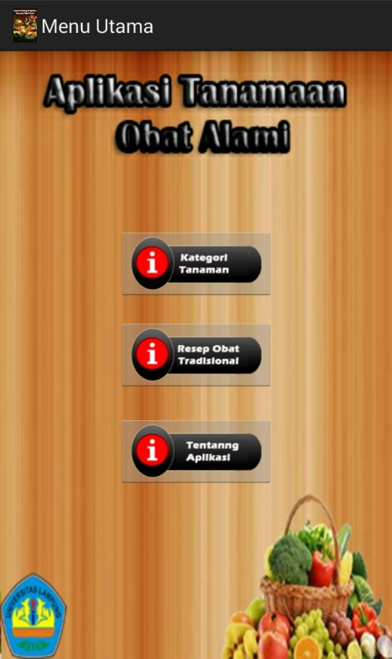
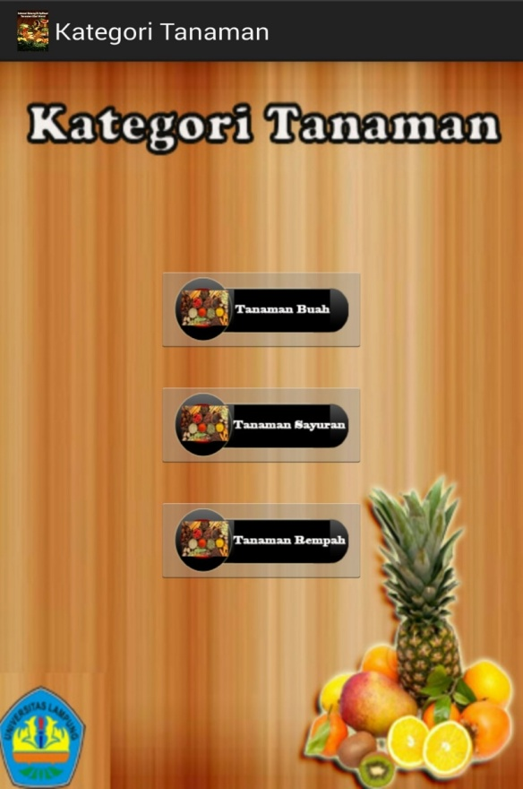
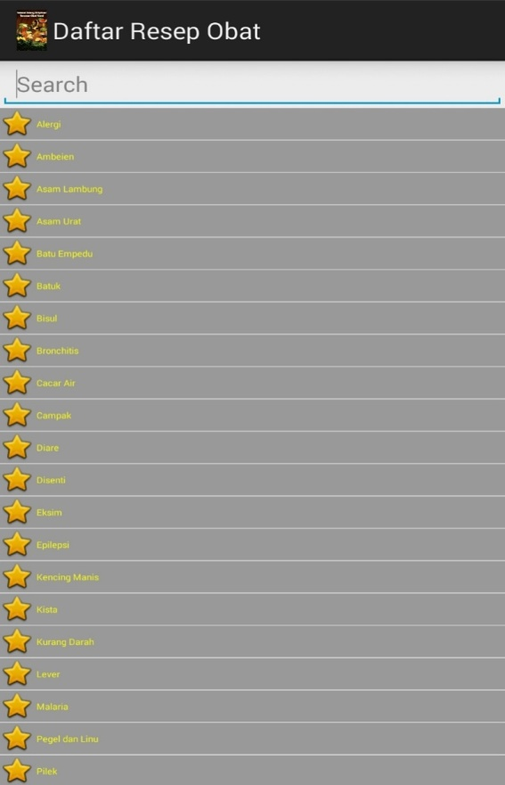
APLIKASI SEJENIS 2
Tentang Aplikasi
Kategori Tanaman
Daftar Resep Obat

Slide 6
FITUR YANG DITAWARKAN
1. MASALAH : Masyarakat kesulitan mencari informasi mengenai tanaman obat-obatan
SOLUSI : Sajikan informasi mengenai tanaman obat”an selengkap mungkin (khasiat, efek samping, dll)
2. MASALAH : Masyarakat kesulitan mencari informasi mengenai cara mengobati penyakit dengan tanaman obat
SOLUSI : Pencarian tanaman obat yg sesuai berdasarkan gejala atau jenis penyakit
3. MASALAH : Kesulitan dalam mencari kembali informasi yang telah didapatkan
SOLUSI : membantu user utk track kembali post yg diingikan dgn bookmark
4. MASALAH : Kesulitan mencari informasi mengenai penyakit yang diderita berdasarkan gejala yang dialami
SOLUSI : Membantu mengenali penyakit berdasarkan gejala penyakit
5. MASALAH : Masyarakat kesulitan dalam membudidayakan tanaman obat-obatan
SOLUSI : Memberikan informasi cara membudidaya tanaman obat-obatan

Slide 7
FITUR YANG DITAWARKAN
6. MASALAH : Informasi yang didapat susah dipercaya
SOLUSI : Lampirkan referensi dari sumber yang dipercaya atau ahli
7. MASALAH : User tidak dapat bertanya atau memberikan sebuah tanggapan terhadap sebuah informasi
SOLUSI : Sediakan kolom komentar utk user berdiskusi
8. MASALAH : Masyarakat ingin mencari posting yang paling populer
SOLUSI : Menyediakan tombol sukai (Like) sebagai parameter popularitas
9. MASALAH : User ingin mengurutkan informasi yang diinginkan
SOLUSI : Urutkan berdasarkan pilihan user (Sort by)
10. MASALAH : Masyarakat ingin mengetahui perkembangan obat herbal
SOLUSI : Sajikan berita seputar obat herbal / tanaman obat

Slide 8
THANK YOU !!!

